Slide 1
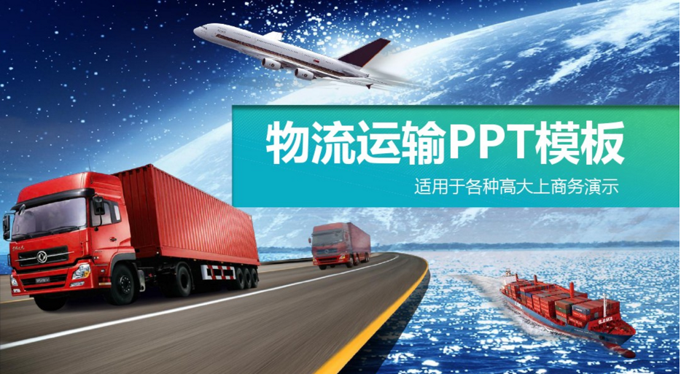
物流运输组织管理
主讲人

Slide 2
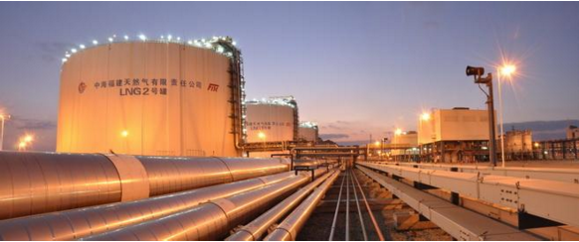
项目六 管道运输管理

Slide 3

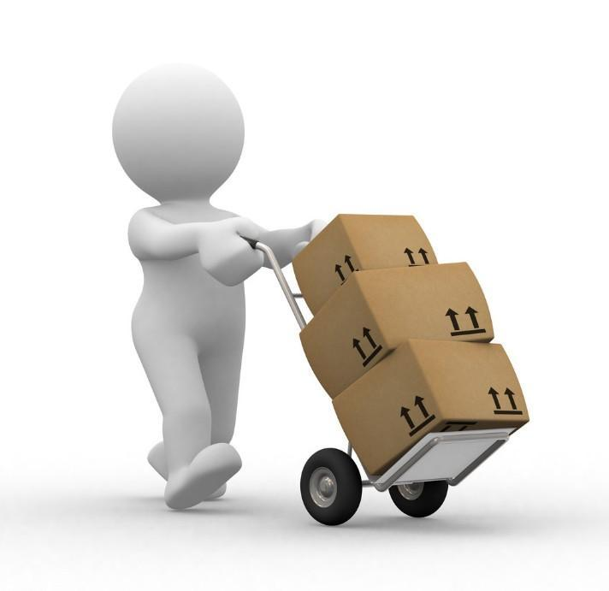
主要任务
任务一：管道运输基础知识
任务二：管道运输工艺及生产管理
任务三：管道运输安全管理

Slide 4

知识目标
重点掌握：
（1）概念：管道运输
（2）运输管道的分类
（3）管道运输系统的基本设施

Slide 5
知识目标
了解：
（1）管道运输生产管理
（2）管道运输安全管理

Slide 6

能力目标
1、掌握管道运输工艺、生产管理和安全管理的内容与措施
2、能用所学实务知识规范“管道运输管理”的相关技能活动

Slide 7
任务一：管道运输基础知识
任务描述
从新疆至上海的西气东输管道2004年建成投产，年供气能力迄今已逾120亿立方米，该运输管道也是西气东输规划建设干线网络的西一线。西气东输第二条干线——西二线，2008年全线开工，2010年建成通气，工程为1干1支，总长度为4661千米，干线长4595千米。西气东输第三条干线——西三线，2012年10月16日开工，其干线管道西起新疆霍尔果斯首站，东达广东省韶关末站，2014年8月25日西三线西段全线贯通。

Slide 8
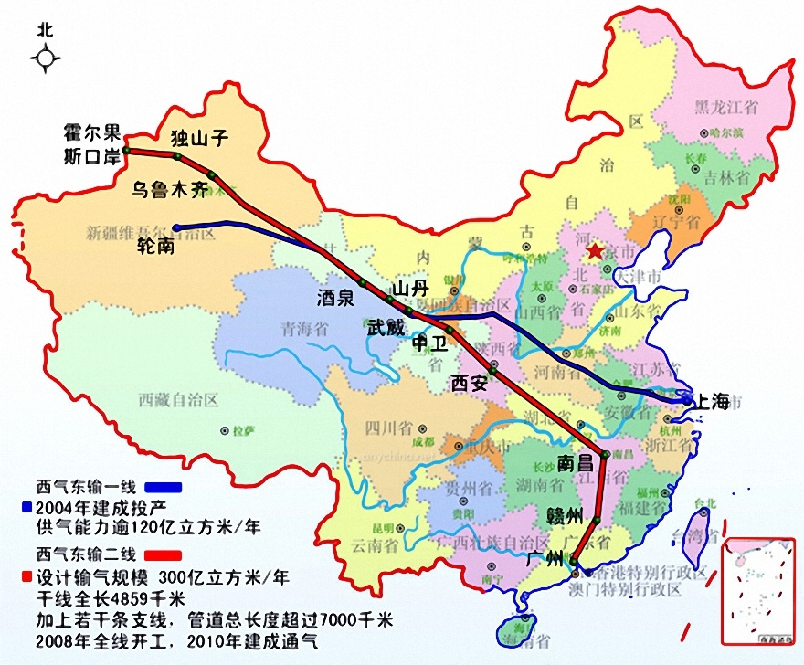

Slide 9
任务一：管道运输基础知识
任务描述
2009—2015年，国家规划在东南地区、长三角地区、环渤海地区、中南地区四个重点目标市场新建支线管道约8000千米，从而形成一个干支线互补，同时覆盖全国主要用气城市和地区的管道运输网络。

Slide 10

任务一：管道运输基础知识
为什么我国在建成西一线不久，就开始规划建设西二线、西三线以及后续的支线网络？

Slide 11

目
任务一：管道运输基础知识
录
管道运输的概念
运输管道的分类
长距离输油管道的组成
管道运输系统的基本设施

Slide 12
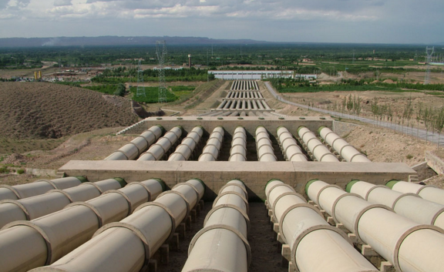
1、管道运输的概念
管道运输是以管道作为运输工具的一种长距离输送液体和气体物资的运输方式，是一种专门由生产地向市场输送石油、煤和化学产品的运输方式，是统一运输网中干线运输的特殊组成部分。

Slide 13

1、管道运输的概念
管道运输已有130多年的历史，在各主要工业国均已成为独立的技术门类，形成了庞大的工业体系，与铁路、公路、水路和航空运输等并列为五大现代运输方式之一。
管道运输是利用管道，通过一定的压力差而完成的物品（多为液、气体货物）运输的一种运输方式。
只限于特定对象和固定流向。

Slide 14
2、运输管道的分类
输油管道
输气管道
煤浆管道
运输对象
集输管道
输油（气）管道
配油（气）管道
管道的分类
用途
架空管道
地面管道
地下管道
铺设工程

Slide 15

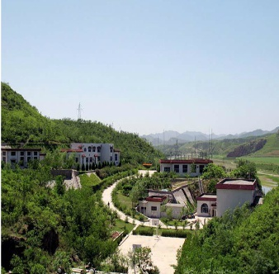
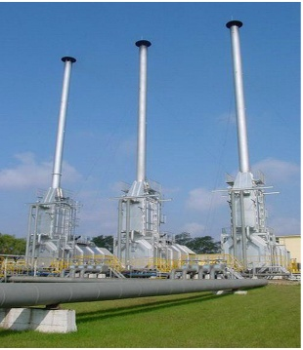
3、长距离输油管道的组成
管线
输油站

Slide 16

3、长距离输油管道的组成
（1）输油站——沿管道干线为输送油品而建立的各种站场。
包括：首站、中间站、末站
首站：长输管道的起始点，主要任务是集油、输送
中间站：为油流提供能量，即加压泵站和加热站
末站：位于管道的终点，往往是受油单位的油库或转运油库
（2）管线

Slide 17
4、管道运输系统的基本设施
管道两端必须建造足够容纳其所承载货物的储存库
随时检测、监视管道运输设备的运转情况
管道
储存库
压力站
控制中心
管道运输系统中最主要的部分，它的制造材料可以是金属、混凝土或塑胶
管道运输动力的来源，压力来源包括气压式、水压式、重力式及最新的超导体磁力式

Slide 18

任务解析
由于管道运输具有运量大、占地少、基建投资少、安全可靠、耗能少、受地形条件的限制少等优点，以及运输对象单一、灵活性差、输送能力不易改变、浆体脱水处理、占用部分货物资源等局限性，因此建设完善的管道运输网络，可以充分发挥管道运输的作用。

